Slide 1
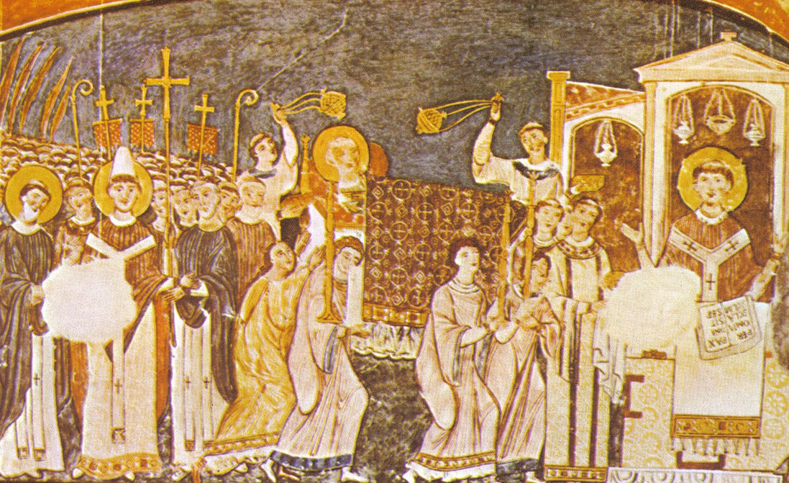
Svatí
Konstantin, Metoděj a jejich kult

Slide 2
„Velká Morava“ a její místo v dějinách
Jak se můžeme dívat na historii tohoto územního celku?
Jak pohled na „Velkou Moravu“ ovlivňovaly dějiny 20. století?
Co říkají o „Velké Moravě“ prameny? (přístup k pramenům vzniklých na území Francké říše)
postavení vůči Francké říši, Byzanci a Svatému stolci
dynastie Mojmírovců a její postavení – zpráva markraběte Aribona
Mojmír - rok 846 - vzpoura proti východofranckému králi Ludvíku Němci (Fuldské anály) – role Pribiny a Kocela v rámci dějin Mojmírovské Moravy
Rostislav (846 – 870) – opakovaný slib věrnosti, snaha o upevnění vlády díky církvi
Svatopluk (871 – 894) – komunikace s papeži a Východofranckou říší
Mojmír II. (894 – 906?) – role Maďarů při konci vlády Mojmírovců

Slide 3
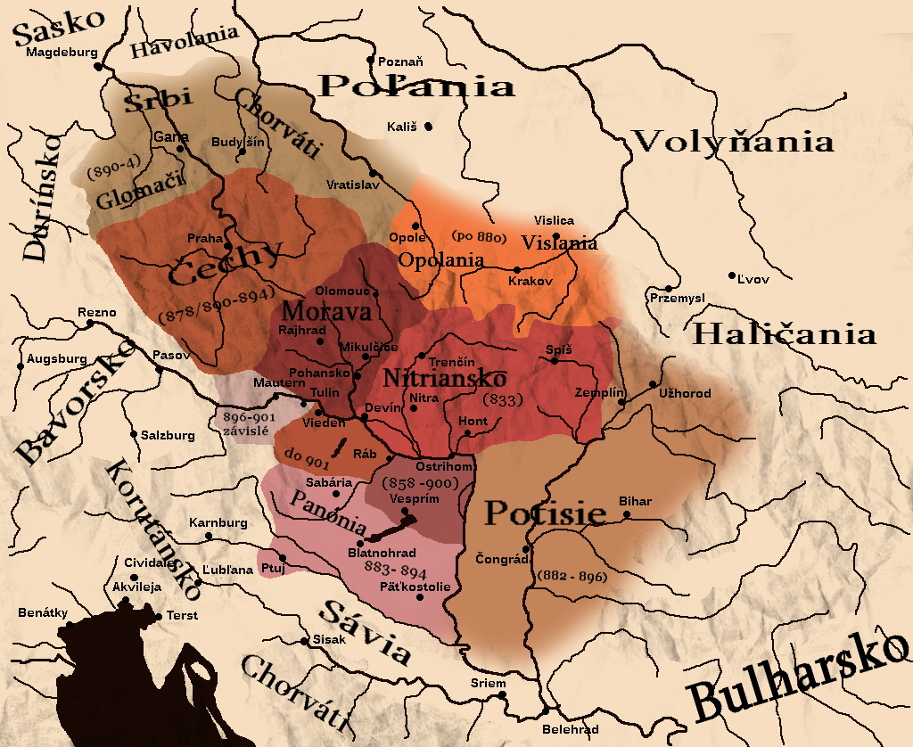

Slide 4
Christianizace Velké Moravy
počátek christianizace z Východofrancké říše (Pasov, Salzburg)
Karel Veliký pověřil v roce 800 salzburského arcibiskupa Arna šířením víry na nově dobytých územích Panonie
Conversio Bagoariorum et Carantanorum – přijetí křtu Moravany kolem let 829 - 833
Mohučská synoda (854) – „Terra Marahenses in rude christiana“ (hrubé křesťanské mravy)
nutnost církevní správy – ideálně biskupství – Rostislav se v roce 862 obrátil do Říma – odkaz na Salzburg – nesouhlas – až pak Konstantinopol (Michal III., Fotios x papež Mikuláš I. – christianizace Bulharů)

Slide 5
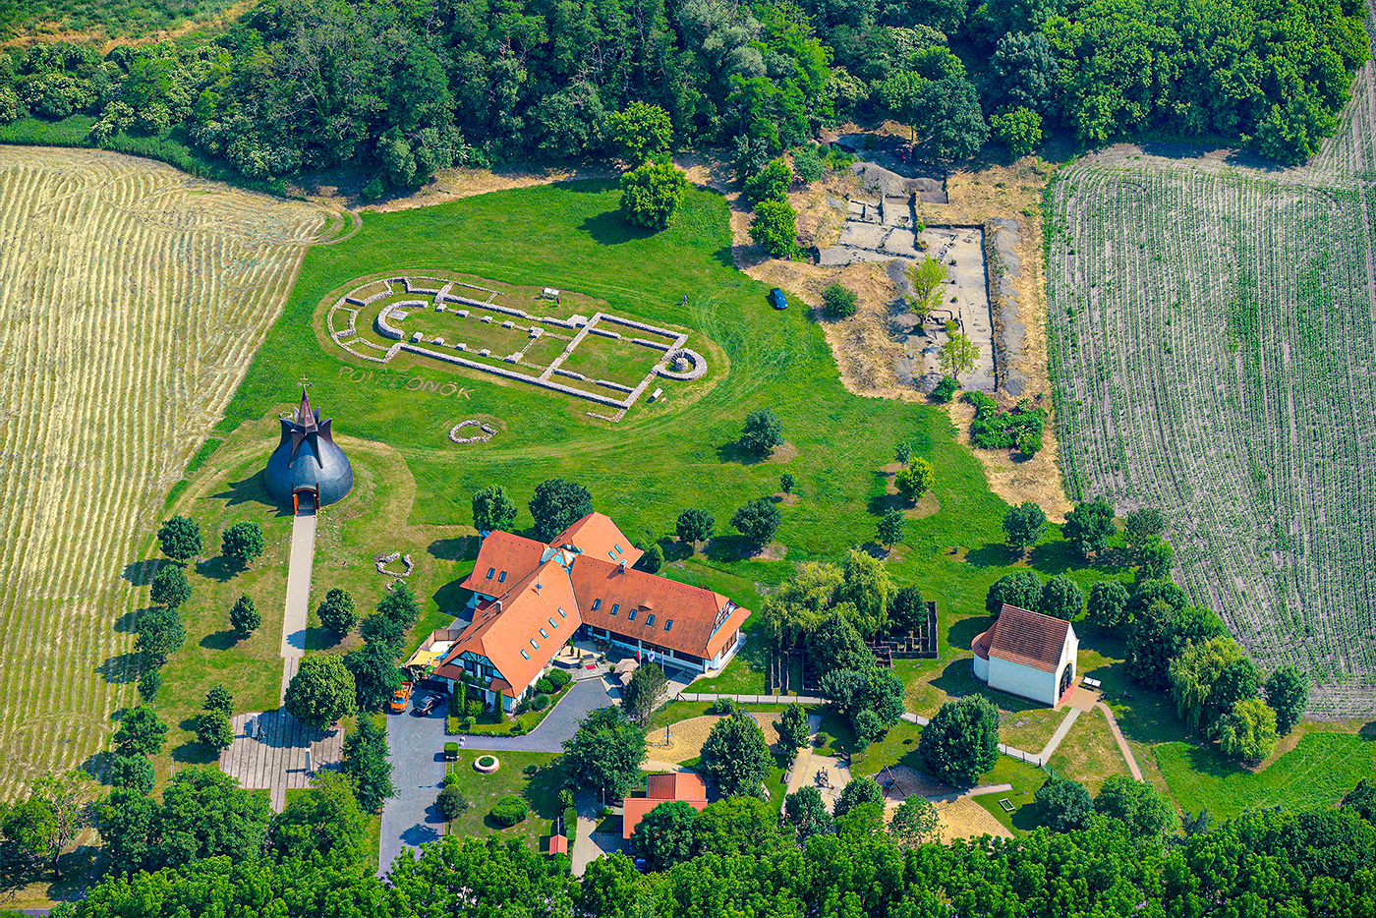

Slide 6
Christianizace Velké Moravy
863 - příchod Konstantina s Metodějem (se souhlasem papeže)
liturgie svatého Petra (ne sv. Jana Zlatoústého)
výuka kněží – předpoklad pro vznik farní správy a biskupství
869 – bula Gloria in excelsis Deo (Hadrián II.) – povolení užívání staroslověnštiny v rámci liturgie – translace těla sv. Klimenta do Říma
Konstantin vstoupil v Římě do kláštera a téhož roku zemřel
Metoděj obdržel titul misijního (arci)biskupa – odkaz na Sirmium (zničeno Avary)
870 – 873 - zajetí Metoděje – porušení práv salzburského metropolity
880 – bula Industrie tuae (Jan VIII.) – zřízení církevní provincie – Metoděj metropolitou, Wiching sufragánem v Nitře – nefunkční církevní provincie – druhý biskup má být teprve poslán; ochrana svatého stolce pro Svatoplukovo panství

Slide 7
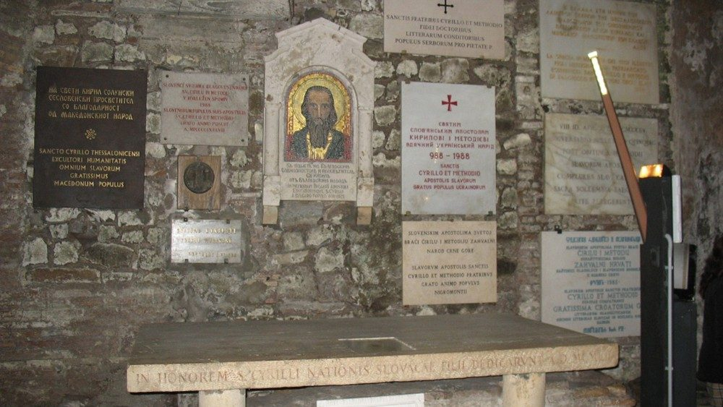

Slide 8
Christianizace Velké Moravy
885 – Metodějova smrt – papež Štěpán V. zakázal používání liturgie ve slovanském jazyce
900 – stížnost bavorských biskupů – Moravané si oholili hlavy a přebrali maďarský způsob života
za vlády Mojmíra II. – vizitační cesta z popudu papeže Benedikta IV. (900-903)
kusé zprávy o dalších biskupech
opětovný zájem pasovského biskupa o oblast Moravy
postupný vznik nových církevně-správních center – Praha (973), Ostřihom (1000)
obnovení? olomouckého biskupství (1063)
postupný úpadek liturgie ve slovanské jazyce na území českých zemí
(1080 Řehoř VII.; 1096 Břetislav II.)

Slide 9
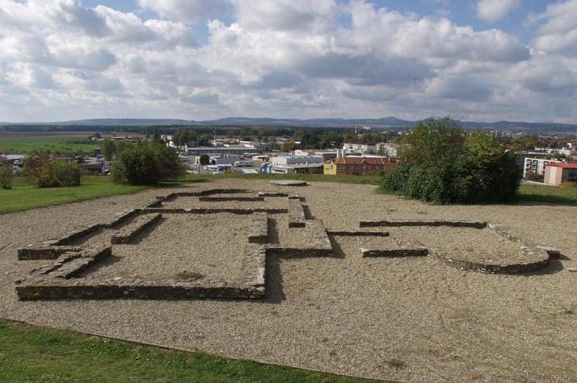

Slide 10
Cyrilometodějské legendy
Moravsko-panonské legendy – Život svatého Konstantina a Život svatého Metoděje – vznikly na konci 9. století, autory byli jejich žáci, osobně je znali
Pochvala sv. Konstantinu – vychází z přechozích textů, vznikla taktéž v 9. století, autorem sv. Kliment Ohridský
Pochvalné slovo svatým Cyrilu a Metodu – podobně starý text

Slide 11
Cyrilometodějské legendy
Tempore igitur – vznikla v 9. století v Římě, důraz na svatého Cyrila (Konstantina) a translaci těla sv. Klimenta do Říma
Tempore Michaelis (legenda Moravská) – mladší latinská legenda, vznikla pravděpodobně na území Moravy
zmínky v tzv. Kristiánově legendě
všechny texty v edici Fontes rerum Bohemicarum I. a Magnae Moraviae Fontes Historici

Slide 12
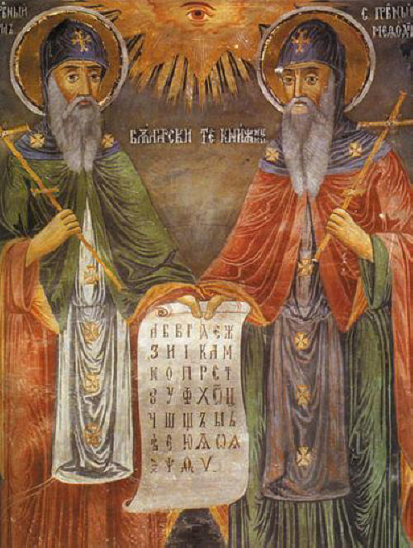
Kult svatých Cyrila v Metoděje v českých zemích
úcta na Moravě díky jejich žákům –
brzký konec s jejich vyhnáním
kult se nestačil vytvořit
přenesení kultu na Balkán a do Čech (Kristiánova legenda, Sázava)
Balkán – dnešní Makedonie (Ohridské jezero – sv. Naum,
sv. Kliment Ohridský)

Slide 13
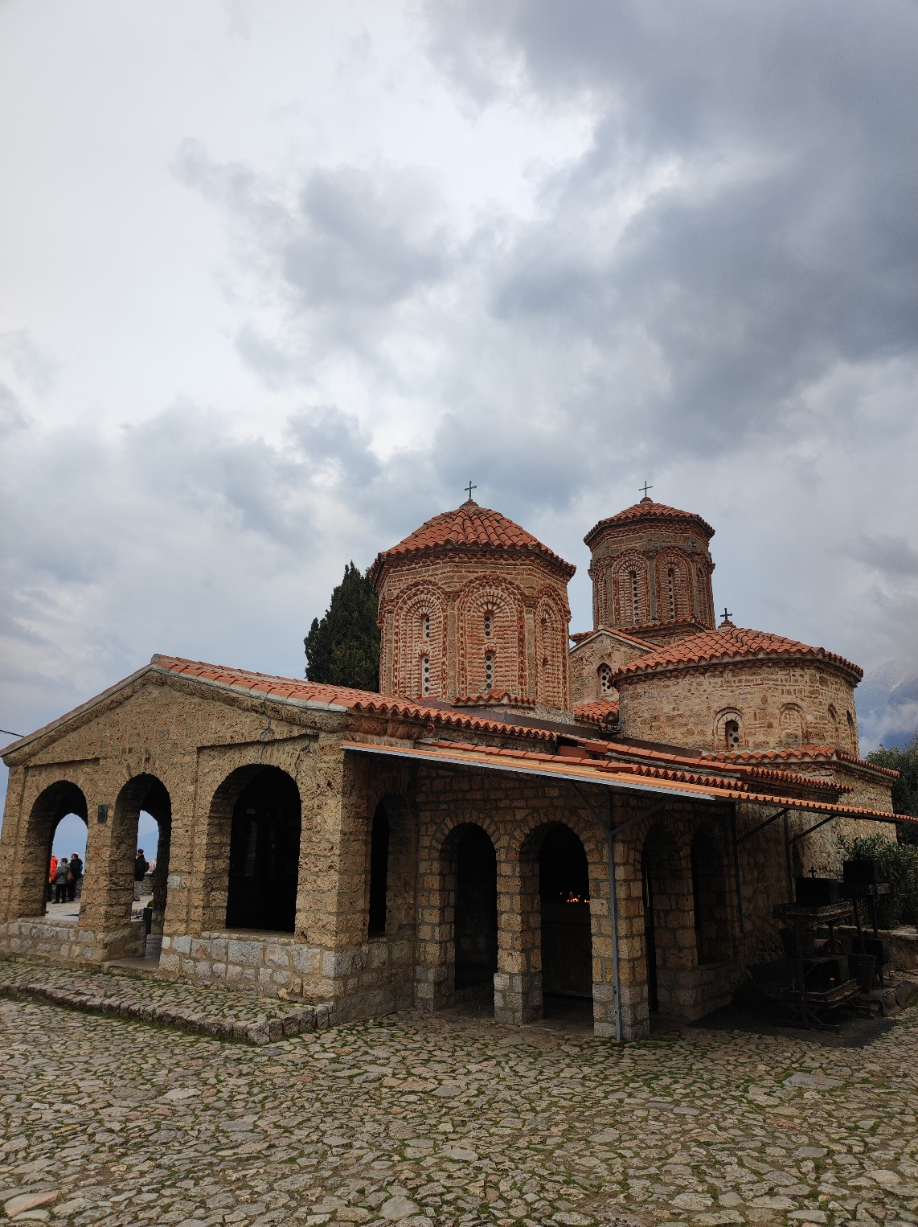
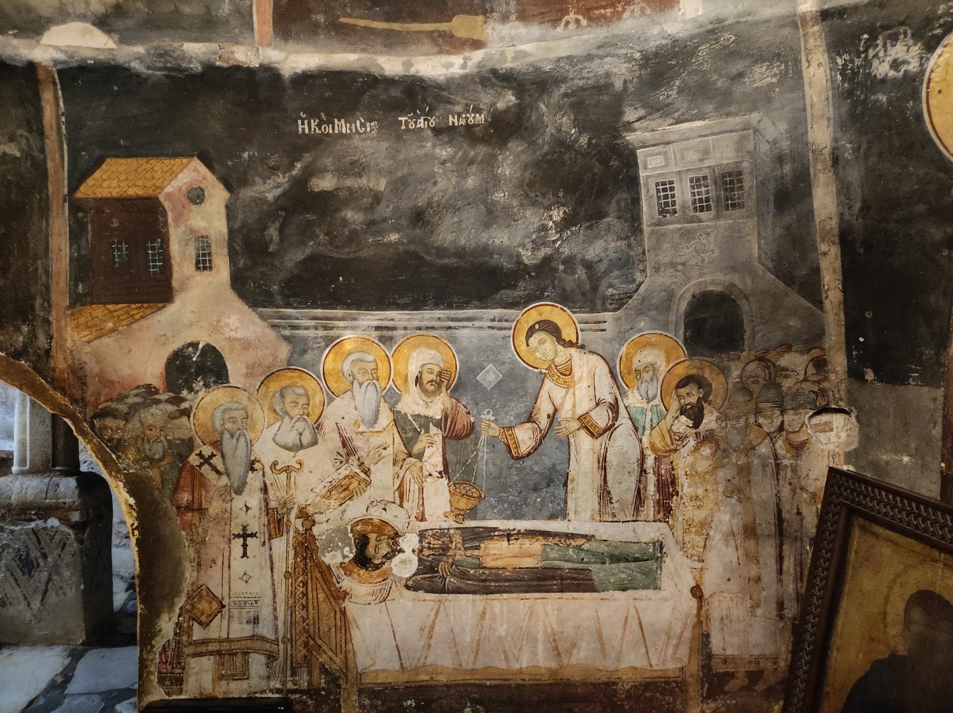

Slide 14
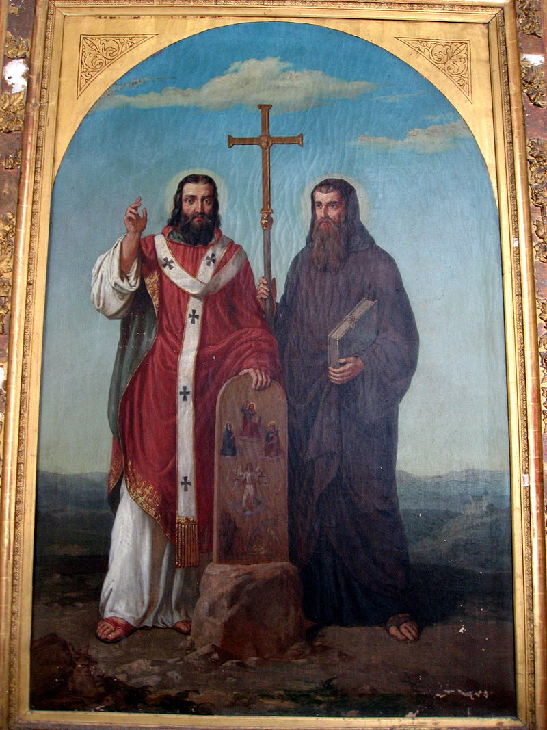
Kult svatých Cyrila v Metoděje v českých zemích
po velké schizmatu postupný útlum – zákaz liturgie ve staroslověnském jazyce na Sázavě
renesance v době vlády Přemysla Otakara II.
povědomí o hrobu svatého Cyrila v Římě
vzestup významu v době vlády Karla IV.
import relikvií sv. Cyrila do českých zemí
založení benediktinského kláštera Na Slovanech
na Novém Městě

Slide 15
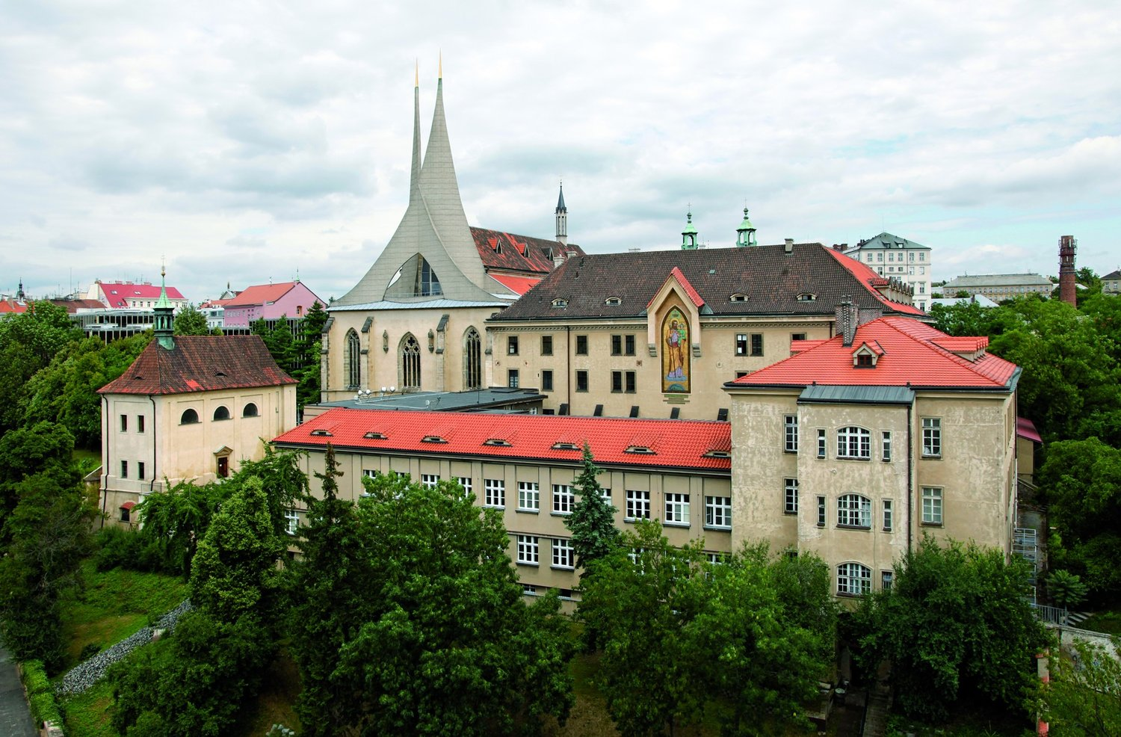

Slide 16
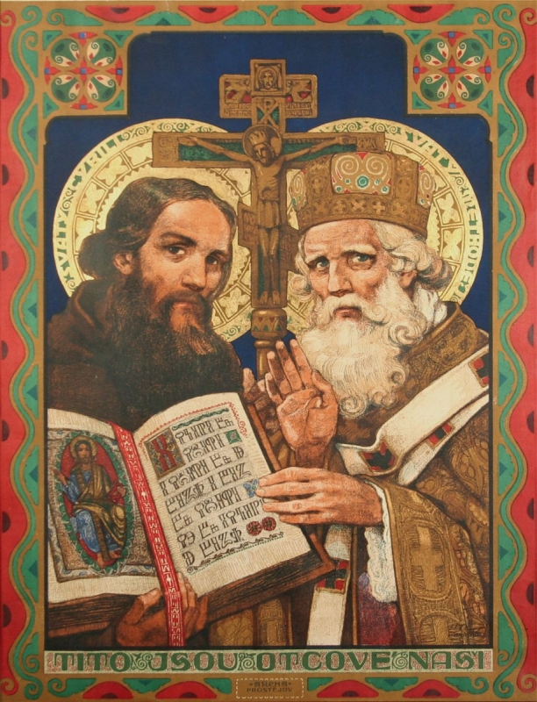
Kult svatých Cyrila v Metoděje v českých zemích
Morava v době baroka
(ikonografie velehradské baziliky)
v 19. století obrovský vzestup kultu – přenesení svátku
na 5. července – 1880 - papež Lev IX. (původně 14. února),
pravoslavní stále 11. května
vznikl velehradské poutní tradice – ekumenické hnutí
Cyril a Metoděj spolupatrony Evropy
(1980 - Jan Pavel II.) – cesta k porozumění mezi Východem a Západem

Slide 17
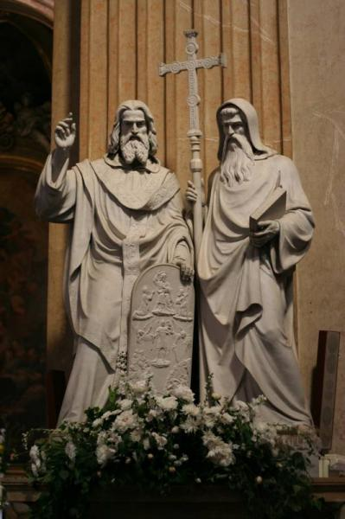
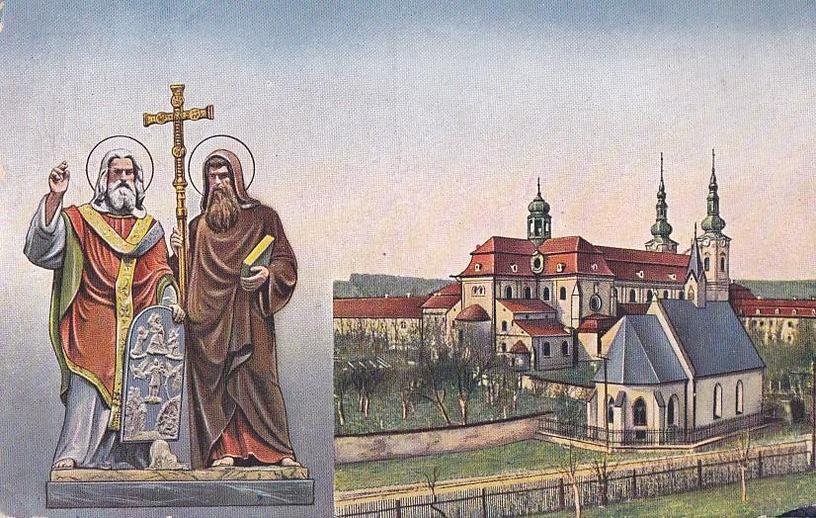

Slide 18
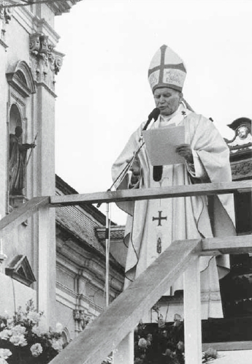
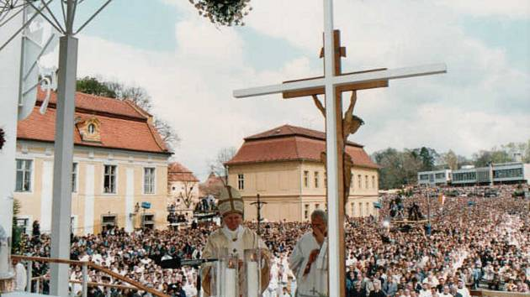

Slide 19
Shrnutí
Konstantin a Metoděj hráli velkou roli v církevní politice 9. století
jejich mise přispěla k upevnění křesťanství na „Velké Moravě“
kvůli politické situaci se jejich kult rozvíjel mimo toho území
postupné objevení těchto světců ve vrcholném středověku (Karel IV.)
vrchol v 19. století
ekumenismus
dnes velmi silný kult především na Moravě

